Slide 1



Ona tili
7-sinf
MAVZU: QARATQICH VA TUSHUM KELISHIGI SHAKLLARI

Slide 2
KELISHIK SHAKLLARI
Tilimizda 6 ta kelishik shakli bor.
Turlovchi
Kelishiklar so‘zlarni bir-biriga bog‘lash uchun xizmat qiladi.
Daftarga yozmoq, xatni bermoq

Slide 3
Qaratqich va tushum kelishigi
Qaratqich kelishigi
-ning
Tushum kelishigi
-ni
Belgisiz
-n
-n, -i

Slide 4

QARATQICH KELISHIGI
O‘zbekiston – vatanim manim.
mening
Yer kurrasin boshin tang‘idik.
kurrasining, boshini

Slide 5

QARATQICH SHAKLI
Qaratqich kelishigi qaratqichni qaralmishga tobelashtirib bog‘lab keladi va qaralmishda ifodalangan narsa-hodisa, belgi-xususiyat, harakat-holatning qaratqich shaklidagi ismlarga qarashli ekanini bildiradi.

Slide 6

TAHLIL
Daftar ….(-ga, -lar, -dan, -ning) varaq ….(-ga, -im, -i)
Daftarning varag‘i
qaratqich
qaralmish

Slide 7

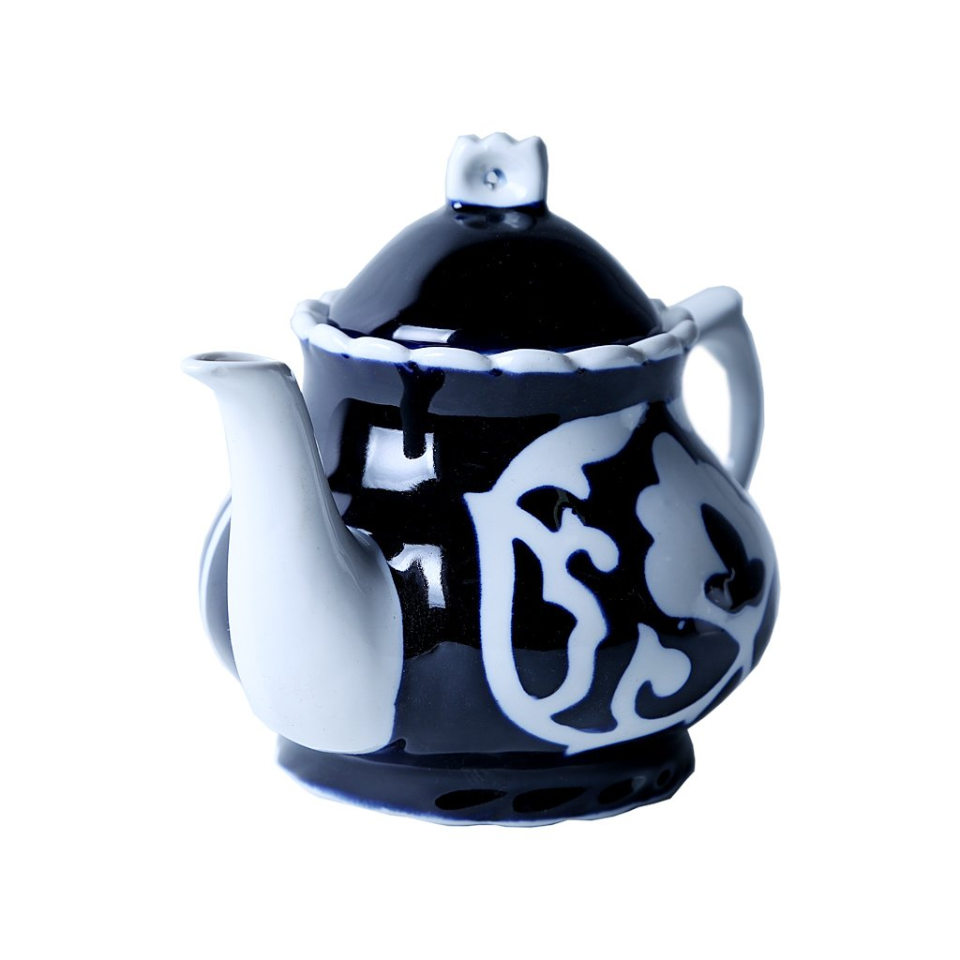
Qaratqich kelishigi
Kimning? nimaning? qayerning?
Karimning
choynakning
bog‘chaning
choynak
qopqog‘i
qopqog‘i

Slide 8

124-mashq
donishmandlarning bitta hikmatli so‘zi
kishining ishi
ezguning har bir ishi
yomonlarning alami ortadi

Slide 9
125-mashq
bizning shahar
olmosh
Sharifaning kitobi
atoqli ot
buning ahamiyati
olmosh
Qaratqich kelishigi shaxs otlari, otlashgan so‘zlar va olmoshlarga qo‘shilganda, belgisiz qo‘llanmaydi.

Slide 10
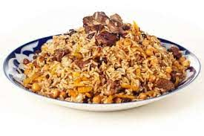
Tushum kelishigi
Kimni? nimani? qayerni?
ukamni
oshni
bog‘ni
osh(ni) yedim

Slide 11
TUSHUM KELISHIGI
Har fasl o‘z ishin qilar.
ishini
Tutmang hargiz nomimi baxtiqaro deb axtaring…
nomimni

Slide 12
1- topshiriq
Kitobni o‘qimoq, olmani yemoq qalamni bermoq, xatni chiroyli yozmoq, suvni simirib ichmoq.

Slide 13
129- topshiriq
derazam… oldi
derazamning oldi
gul… hidladi
gulni hidladi
qalam… berdi
qalamni berdi
kitob… o‘qidi
kitobni o‘qidi

Slide 14
ESDA SAQLANG!
Tushum kelishigidagi so‘z bilan o‘timli fe’l o‘rtasida boshqa bir so‘z ishlatilsa, tushum kelishigidagi so‘z atoqli ot, olmosh yoki sifatdosh bo‘lsa, tushum kelishigi qo‘shimchasi tushib qolmaydi.

Slide 15
130- mashq
Boshing egib, ta’zim ayla, shukrona ayt,
Seni guldek erkalagan chaman uchun.
Osmonlarda yurgan bo‘lsang, tuproqqa qayt,
Aytgil, do‘stim, nima qildik Vatan uchun?

Slide 16

Qaratqich va tushum kelishigining sintaktik vazifasi
Bog‘ning atrofini aylandik.
qaratqich aniqlovchi
To‘garakda gul to‘qishni o‘rgandik.
vositasiz to‘ldiruvchi

Slide 17

MUSTAQIL BAJARISH UCHUN TOPSHIRIQ:
133-mashq. “Bo‘sh vaqtlarimda” mavzusida hikoya yozing. Hikoyada qo‘llangan tushum kelishigi shaklidagi so‘zlarning qaysi so‘zga bog‘lanib kelayotganligini ayting.

